Slide 1
Recap Do 27.09.18
Systeme / Realtime / Processor Expert / Project Structure
Fischer Andy & Moser Johannes

Slide 2
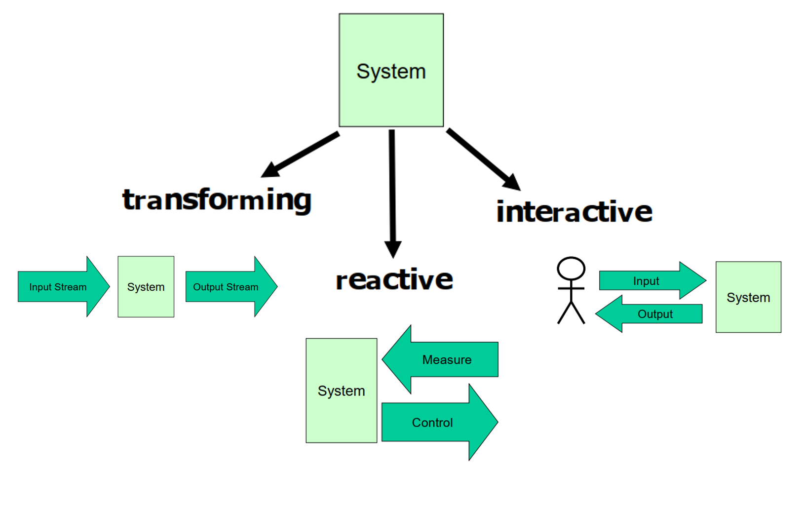
Systeme
Transforming | Reactive | Interactive
Möglichst keine Latenz | Möglichst kurze Latenz | Kurze Latenz
mehr Speed → mehr Speicher | x | Hohe Systemlast
 | Beispiele
AD-Wandler | Echtzeitregelungssysteme | Billettautomat
Com.-Schnittstellen | Airbag | HMI Schnittstellen allg.
Encoder

Slide 3
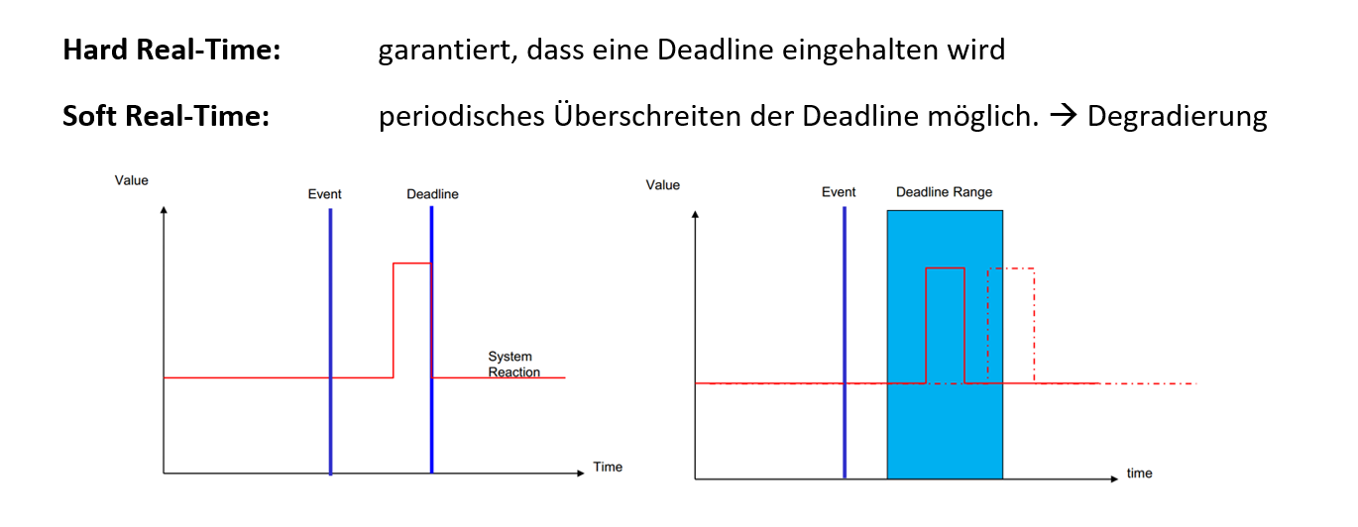
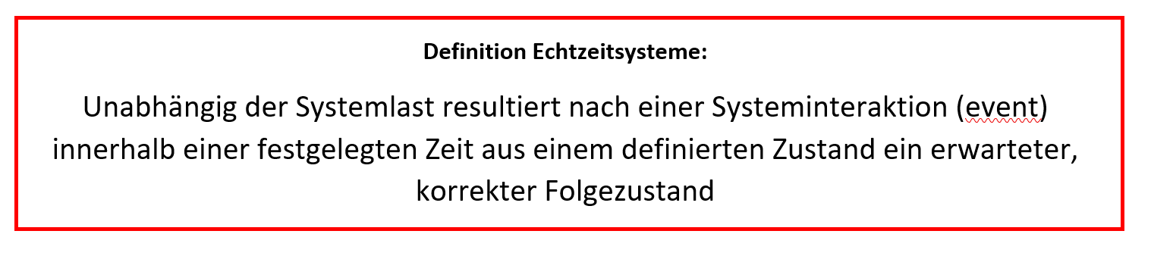
Echtzeit für Computer Systeme

Slide 4
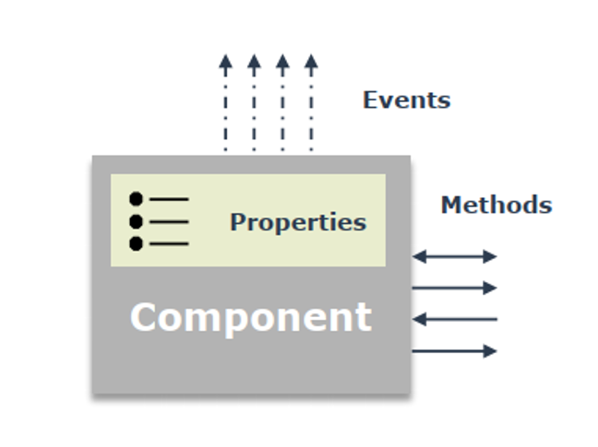
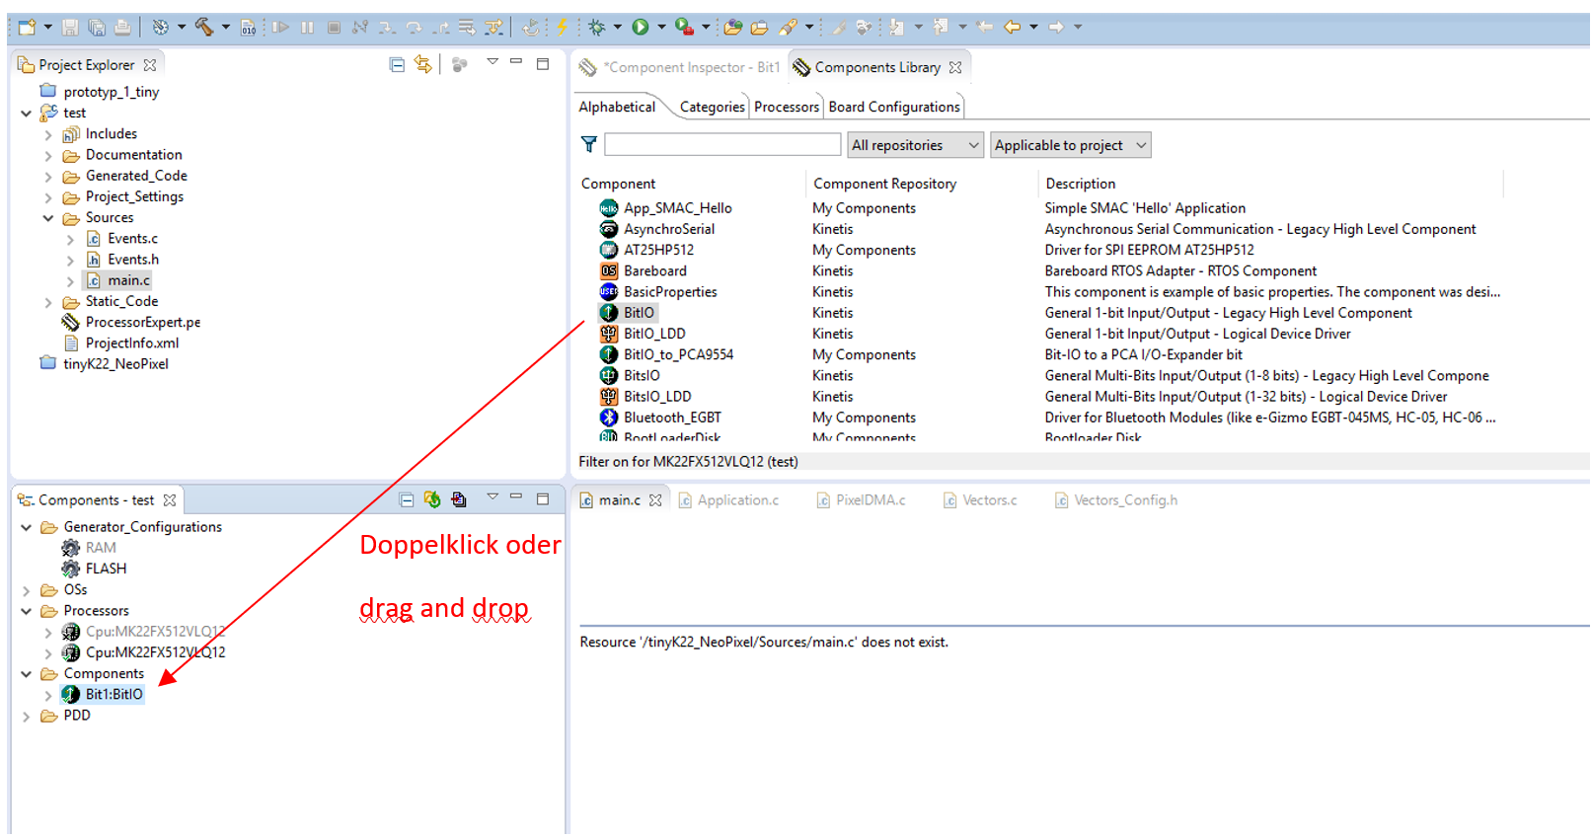
Processor Expert

Slide 5
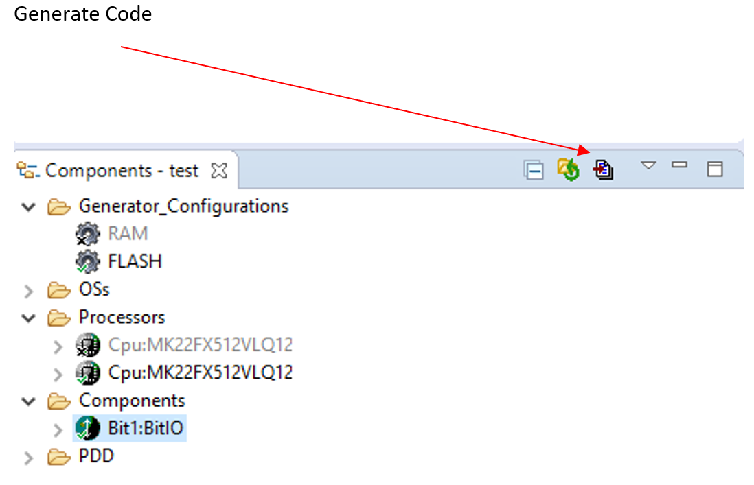
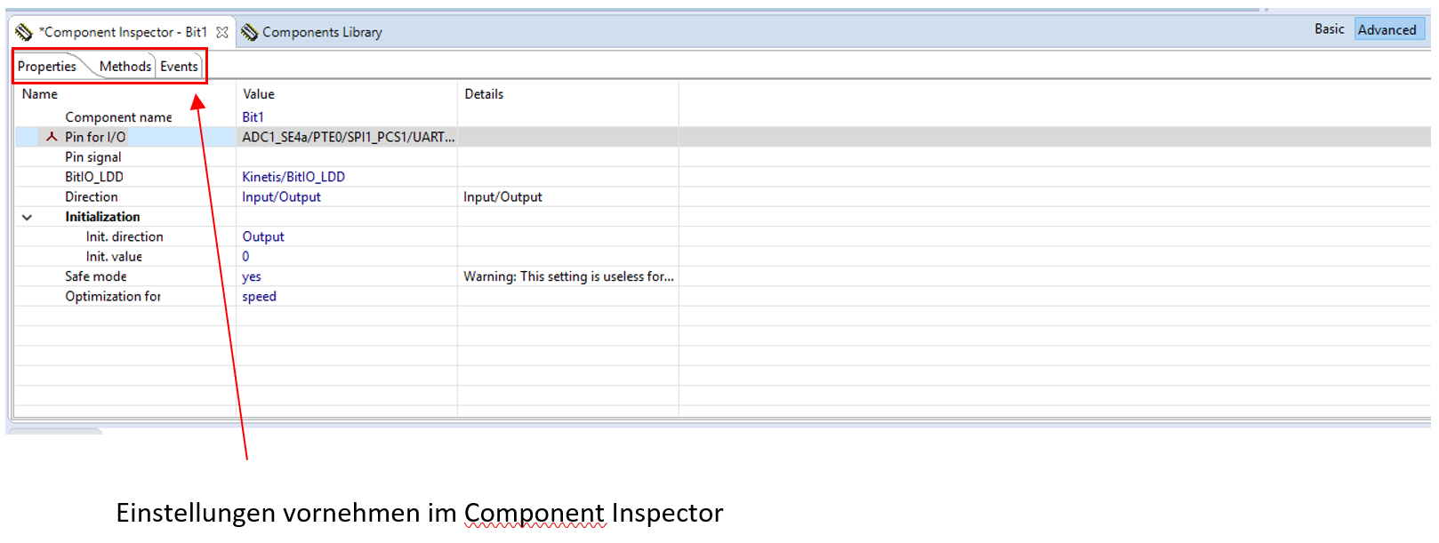
Processor Expert

Slide 6
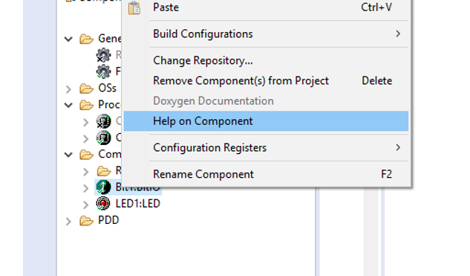
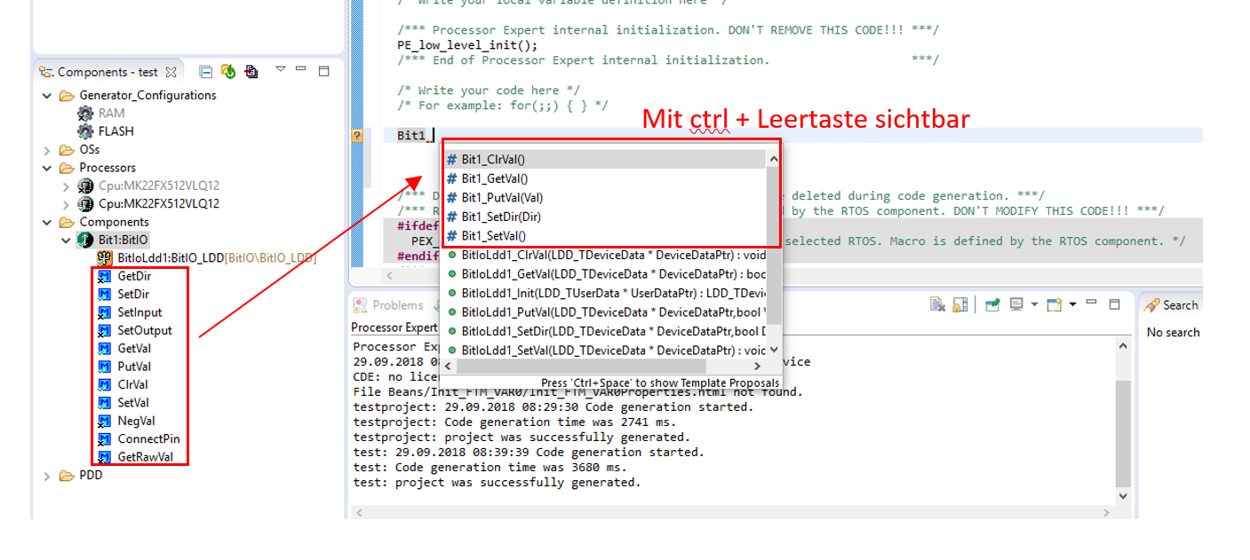
Processor Expert

Slide 7
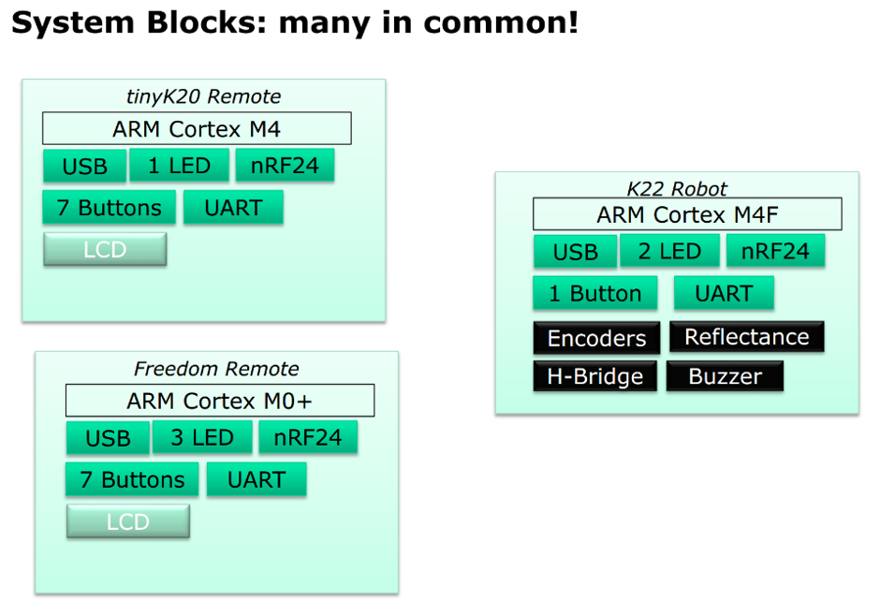
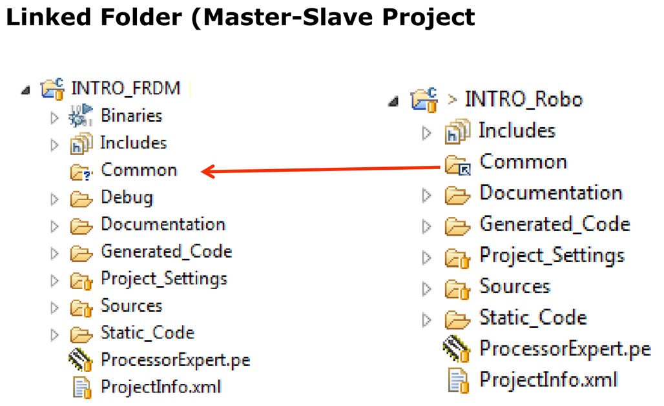
Project Structure

Slide 8
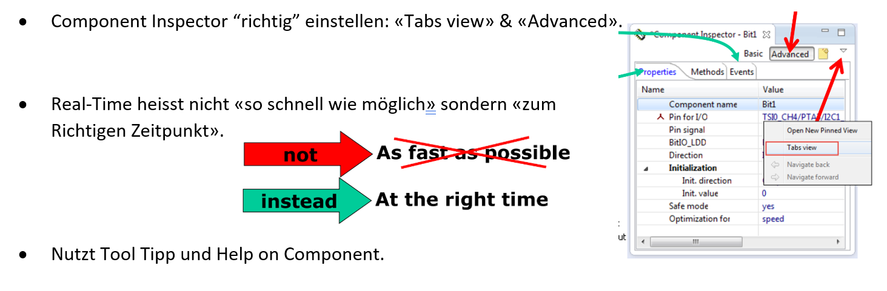
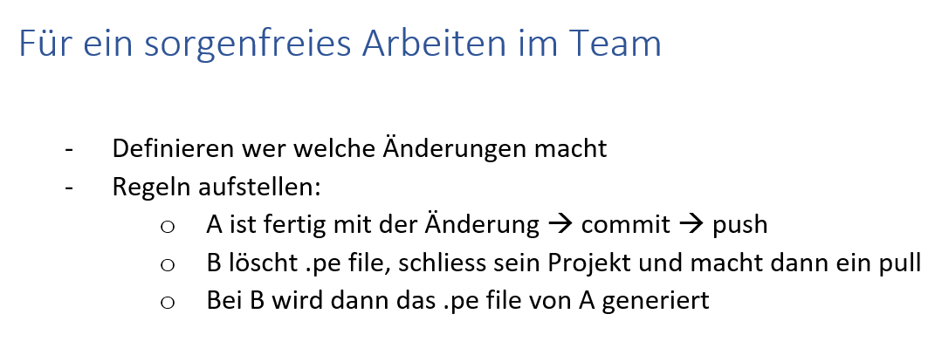
TIPPS

